Slide 1
Opplæring i kriminalomsorgen i Akershus
Hilde Karin Kløvfjell
Fylkesdirektør for opplæring
Akershus fylkeskommune

Slide 2
Velkommen til Akershus
Folketall og bosetning
Akershus har 716 020 innbyggere, det vil si 13 prosent av landets befolkning (Per 01.05.2023).
Akershus har 21 kommuner.
Fylkeskommunen eier 35 videregående skoler.
Det er 24 600 elever i videregående opplæring, og over 2 600 lærlinger.
Notes:
I dette har vi også ansvar for opplæring to store fengsel:
Ila fengsel hvor Rud videregående skole har ansvar, og Romerike fengsel hvor Jessheim videregående skole har ansvar.

Slide 3
Lovgrunnlag
2.1 Opplæringsloven
De innsattes rettigheter til grunnskoleopplæring og videregående opplæring er forankret i Opplæringsloven.
Fylkeskommunens ansvar for opplæring er hjemlet i Opplæringsloven § 13-2 a:
Fylkeskommunen har ansvaret for å oppfylle retten til grunnskoleopplæring og videregående opplæring etter denne loven for innsatte i fengsel innenfor vedkommende fylkeskommune. Når opplæring skjer i fengsel, skal kriminalomsorgen sørge for nødvendige lokaler til formålet.

Slide 4
Hvorfor skole i fengsel?
8 % av alle innsatte har ikke har fullført grunnopplæringen.
49,4 % innsatte og 26,9 % av innbyggerne i Norge har grunnskole som høyeste fullførte utdanning.
63,4 % av alle innsatte under 25 år har ikke fullført treårig videregående opplæring.
43 % av alle innsette får opplæring i fengsel.
Notes:
Kilde: Ole Johan Eikeland m.fl. (2016) «Utdanning, arbeid, ønske og planar»

Slide 5
Fengsler i Akershus fylkeskommune
Ila fengsel og forvaringsanstalt
Høyt sikkerhetsnivå. Ordinær kapasitet på 126 plasser, hvorav 67 plasser er tilrettelagt for forvaringsdømte. Rud videregående skole er ansvarlig for opplæringen
Romerike fengsel
- Består av 3 enheter med totalt 352 innsatte.
Avdeling Ullersmo har høyt sikkerhetsnivå. Ordinær kapasitet på 286 innsatte.
Avdeling Kroksrud har lavere sikkerhetsnivå. Ordinær kapasitet på 62 innsatte.
Ungdomsenheten Øst har høyt sikkerhetsnivå. 4 soningsplasser for ungdom i aldersgruppen 15-18 år.
Jessheim videregående skole er ansvarlig for opplæringen
Notes:
Ila fengsel: Høysikkerhetsanstalt. Fengselet har 126 plasser fordelt på 12 avdelinger og 230 ansatte. Over halvparten av plassene (67 plasser) er tilrettelagt for forvaringsdømte. Tallet på forvaringsdømte er økende. Gjennomsnittlig sittetid ved anstalten er på rundt 9 år.
Fengselsundervisningen ved Ila
Rud videregående skole har ansvar for opplæringen i Ila fengsel der tilbudet varierer ut fra de innsattes studieønsker og rettigheter. På skoleavdelingen ved Ila er det ca. 65 elever og 15 ansatte tilknyttet skolen. Leder for fengselsundervisningen er ansatt som avdelingsleder ved Rud vgs., med rektor som øverste ansvarlig for skolen i fengslet.
Romerike fengsel består av 3 enheter med en total kapasitet på 352 innsatte.
Ullersmo avdeling ligger på Kløfta i Ullensaker kommune og er en fengselsenhet med høyt sikkerhetsnivå. Målgruppen for enheten er mannlige innsatte med lange straffedommer for alvorlig kriminalitet, varetektsinnsatte og utenlandske innsatte. Total kapasitet er 286 innsatte. Sittetid kan variere fra noen uker til flere år. Gjennomsnittlig sittetid er ca. 3 år.
Kroksrud avdeling er en avdeling med lavere sikkerhetsnivå, og ligger ca. 1,5 km fra Ullersmo. Den har en kapasitet på 62 innsatte. Dette er mannlige domfelte, inntil fire forvaringsdømte, og personer i varetekt. Sittetiden her er fra noen uker til 3-4 år.
Ungdomsenhet Øst er en avdeling med høyt sikkerhetsnivå for mindreårige innsatte. Enheten er et landsdekkende tilbud for innsatte i alderen 15–18 år, og tar imot både varetektsinnsatte og domfelte. Den har plass til 4 innsatte.
Fengselsundervisningen ved Romerike
Jessheim videregående skole har ansvaret for skoleavdelingen på Ullersmo/Kroksrud og opplæringen ved Ungdomsenheten Øst i Eidsvoll. Leder for fengselsundervisningen ved Ullersmo/Kroksrud og Ungdomsenhet Øst er ansatt som avdelingsledere ved skolen, med rektor som øverste ansvarlig for skolen i fengslene. Skoleavdelingen ved Ullersmo/Kroksrud har i alt 23 ansatte som dekker opplæringen i begge avdelingene. Ved ungdomsenheten er det en avdelingsleder i 100 % og en lærer 60 % fast, og andre lærer tas inn etter behov fra hhv. moderskolen og Ullersmo. Skoleavdelingen ved Ullersmo har 90 opplæringsplasser, og på Kroksrud har skoleavdelingen 24 opplæringsplasser. Ungdomsenheten har 4 opplæringsplasser.

Slide 6
Dette er vi opptatt av fordi….
Opplæring bidrar til å hindre tilbakefall til kriminell virksomhet
Forskning viser at formell yrkesfaglig kompetanse er det enkelttiltak som gir best vern mot tilbakefall
Vi har muligheter til å få til mye innenfor murene
Spennende utvikling med MFY- øker fleksibiliteten og er mer tilpasset
Skolen er en viktig aktør både innenfor og utenfor murene- og kan bistå med et «mottaks apparat» på utsiden

Slide 7
Ledersamling for opplæring innenfor kriminalomsorgen
Et innlegg fra Rud VGS avd. Ila fengsel og forvaringsanstalt

Slide 8
Hvem er jeg og hvorfor er jeg her?
Preben Halvorsen Skadsheim
Utdannet lektor og spesialpedagog med master i norskdidaktikk og master i spesialpedagogikk
På Ila: norsk- og engelsklærer, spesialpedagog, studentoppfølging
Agenda: fortelle om driften på Rud VGS avd. Ila, og snakke om min masterstudie om spesialundervisning i fengsel
Notes:
Si noe om min arbeidsuke, hvor variert den er og hvorfor den er det. Endringer i timeplan for å imøtekomme til enhver tid oppståtte behov.

Slide 9
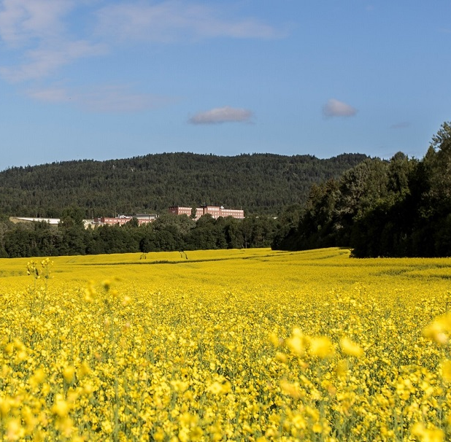
Ila fengsel og forvaringsanstalt
Beliggende i Bærum kommune, ca. 16 km vest fra Oslo sentrum
Bygget 1936-1939, først tatt i bruk av tyskere i 1940 som interneringsleir
Huset på det meste 5500 fanger
Notes:
Fengsel for landssvikere i perioden 1945-1951, og deretter sikringsanstalt

Slide 10
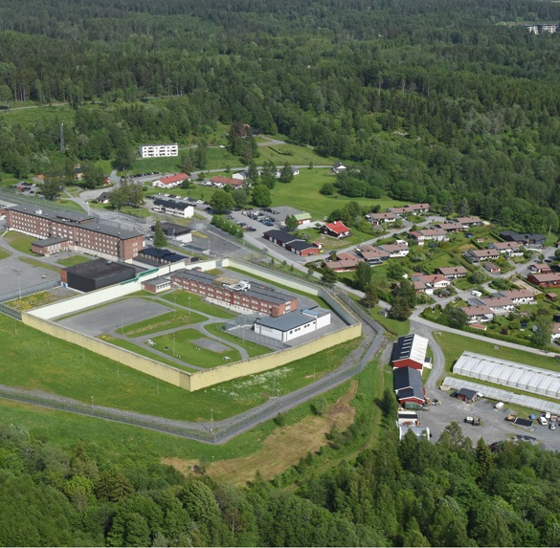
Ila fengsel og forvaringsanstalt
Forvaringsanstalt
126 plasser, i overkant av 100 plasser er fylt opp per i dag
Teknisk rehabilitering fra 2021-2023, på ny i drift fra 1. mai 2023
Notes:
- Antall plasser fylt opp: skyldes at fengselet ikke er fullfinansiert, ikke nok ressurser
- Si noe om at vi ikke enda er helt «tilbake til normalen» eter rehabilitering og pandemi

Slide 11
Rud VGS avd. Ila
Antall innsatte med skoletilbud: normalsituasjon ca. halvparten av de innsatte, i dag litt under
Studiespesialisering og påbygg
Fremmedspråk (spansk, fransk, russisk)
Yrkesfag: restaurant og matfag, teknikk og industrifag, bygg og anleggsteknikk, naturbruk (i nytt gartneri fra høst 2024)
Lærlinger, lærekandidater, praksiskandidater
Høyere utdanning
Høgskole, universitet, fagskole
Spesialundervisning
Andre tilbud: filosofikafé, matgledekurs, kunstmaling
Notes:
Gartneri: 4000 kvm med bygninger, 155 millioner prosjektkostnad
Fremmedspråk: leier inn lærekrefter i russisk
Utbredt samarbeid med fengselet, veldig god dialog

Slide 12
Forvaring vs. dom og varetekt
Hva er særegent med Ila?
Lang gjennomsnittlig sittetid
«Dømt til endring»
Påvirker domskategori hvordan vi tenker opplæring?
Ila fengsels syn på opplæringen: en del av totalpakka med rehabilitering
Skolens rolle i rettssalen
Notes:
- Bør domskategori påvirke hvordan vi tenker opplæring? Med forvaringsdommen kommer det kanskje tydeligere fram dette med endring, og skolen har en helt naturlig plass inn i dette. Når det er sagt, er det vel like relevant å tenke endring på ordinær dom og varetekt, all den tid innsatte i norske fengsel skal få muligheten til å bli gode naboer når de skal ut i samfunnet igjen.
- På Ila er man opptatt av en full kompetanse som skal danne grunnlag for deltakelse i arbeid ute i samfunnet som kan være med å hindre tilbakefall.
- Skolen redegjør for skoleløpet til den innsatte i rettssalen og brukes som et karaktervitne. Kalles oftest inn av forsvarer, tidvis aktorat. Blir stilt spørsmål rundt den innsattes opplæringsløp, hvorfor tilbud har blitt som de har blitt. Hva som er gjennomgått, og hvilke muligheter eleven har, slik vi ser det. Opplever at vi nesten uten unntak står i en posisjon hvor vi kan fremme et positivt inntrykk av den innsatte, mens aktorat og/eller fengsel har innstilt til videre fengsling. Kan være en vanskelig posisjon å stå i.

Slide 13
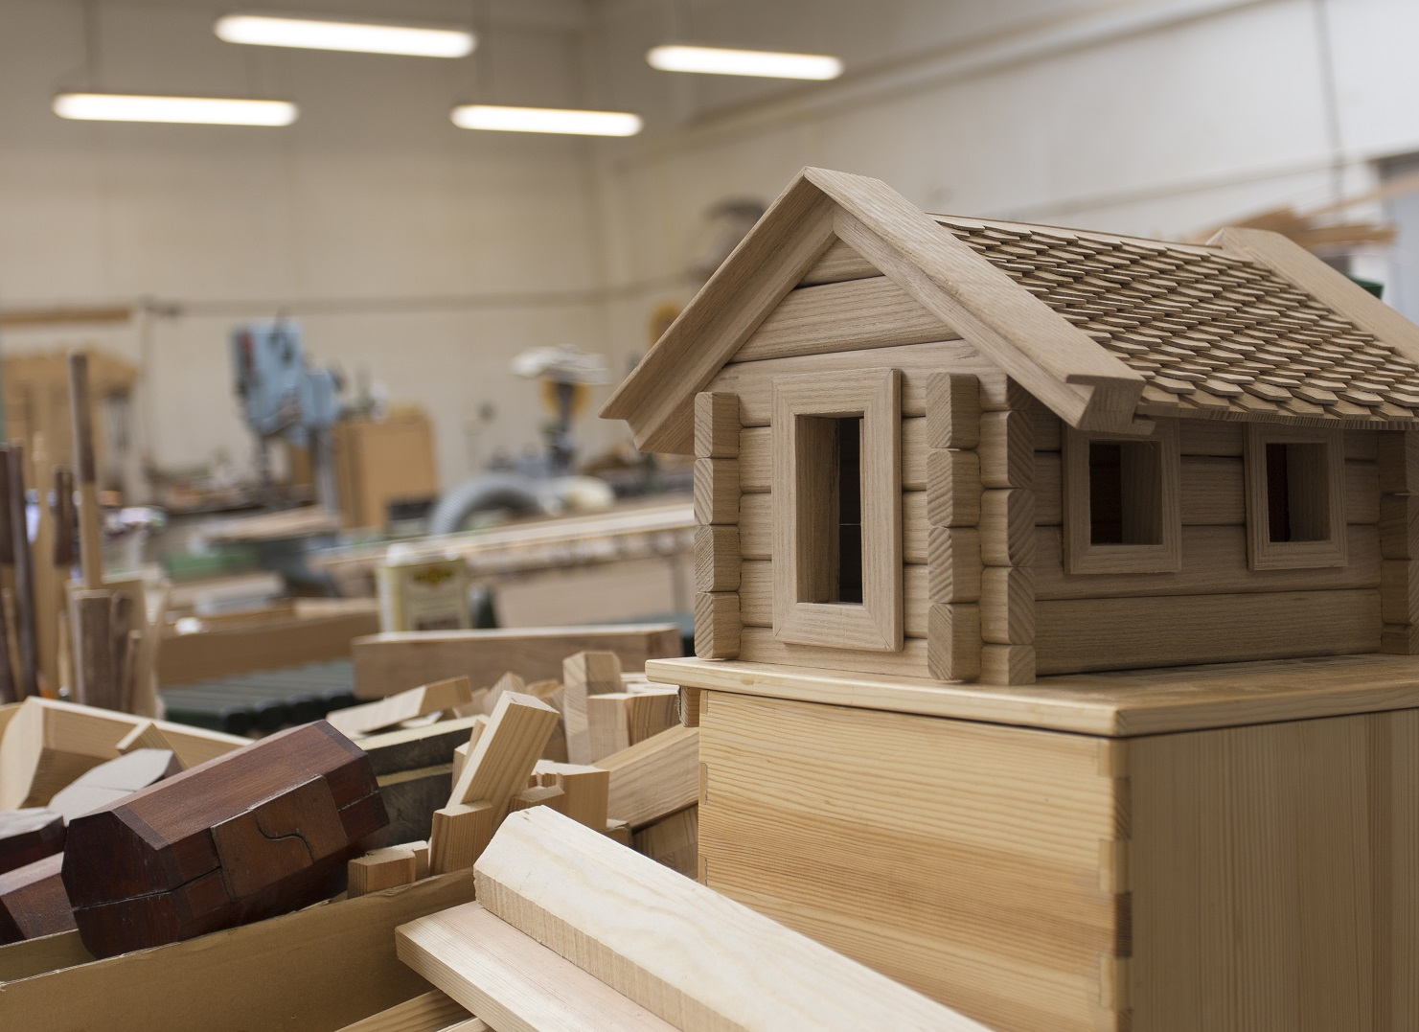
Yrkesfagsutdanning og lærlingkontrakter
Lærlingkontrakt med fengselet som yrkesarena
Skolen faglig støtte for driften
Fengselet er eget opplæringskontor
Til enhver tid flere lærlinger i aktive lærlingløp, fire stk. har tegnet kontrakt så langt i år
Kombinerer læretid med restfagsopplæring
Høsten 2023-tidlig 2024: syv kandidater opp til fagprøve i tømrerfaget, anleggsgartnerfaget, industrikokkfaget og salgsfaget – de fleste meget godt bestått
Notes:
Fengselet er eget opplæringskontor, noe som gjør at fengselet får tilført lærlingmidler

Slide 14
Høyere utdanning
≈10 studenter på ulike læresteder i Norge
Framstår som en naturlig del av et relevant tilbud for innsattgruppen vi jobber med
Egen ressurs for oppfølging av studentene
Innlogging på læringsplattform og nedlasting av materiale
Dialog med fagpersoner og emneansvarlige
Tilrettelegging av ekstern eksamensgjennomføring
Egne «døde» PC-er med nødvendig programvare
Svært ressurskrevende, men utrolige resultater
Notes:
Hva i all verden skal vi gjøre når de er ferdig utdannet med studiekompetanse, men fortsatt har åtte år igjen av soningen?
Til tider større pågang enn det vi greier å imøtekomme/tilrettelegge for
Ressurskrevende, de studerer mot alle odds, men leverer veldig godt
Mer krevende å legge til rette i takt med økt digitalisering og mappevurderinger
God bruk av besøks-ipader til veiledning
Si noe om at vi har tre elever som studerer datateknologi
Utbredt samarbeid med fengselet

Slide 15
Spesialundervisning i norske fengsel
Presentasjon av mastergradsstudie, fremgangsmåte og hovedfunn
Drøfting av praktiske implikasjoner
Et innblikk i situasjonen på Ila fengsel

Slide 16
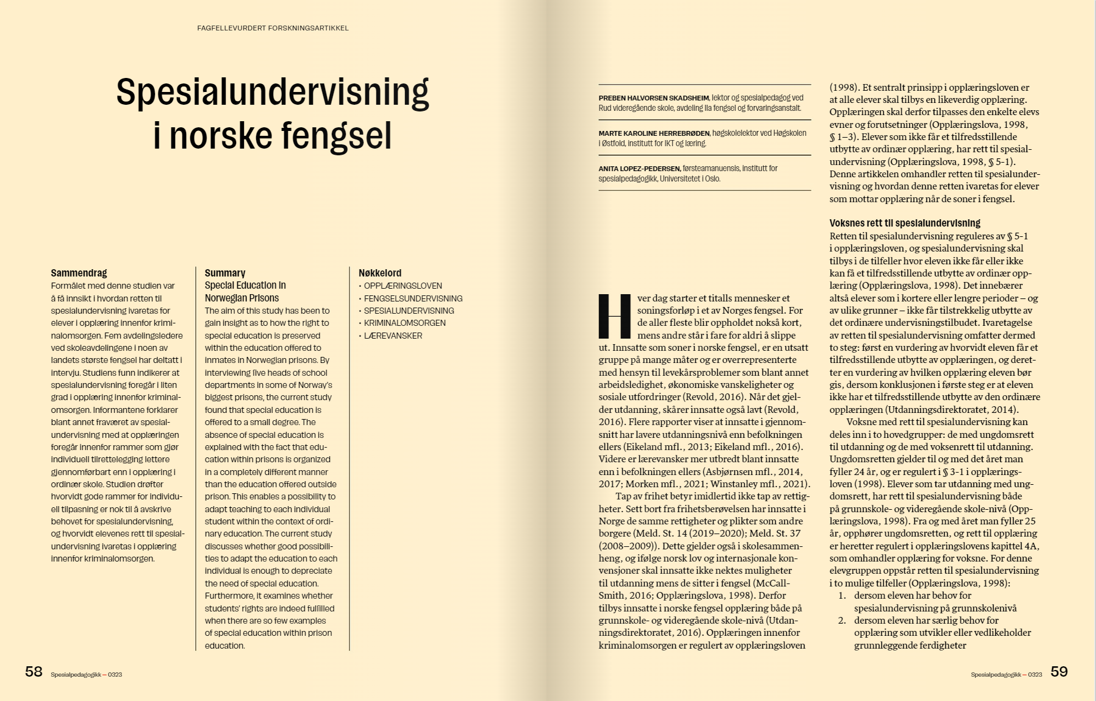
Kort om studien
Intervjusamtale med 5 avdelingsledere ved skoler i fengsel
Kartlegging av omfang av spesialundervisning og tanker om spesialundervisningens plass i fengslene
Notes:
Studien springer ut av en antakelse om at spesialundervisning foregår i liten grad. Videre er det knyttet til en nysgjerrighet rundt hva som er årsaken til dette? Det er viden kjent at innsatte er en gruppe som er overrepresentert på de fleste lærevansker. Sånn sett er det rimelig å tro at et unormalt høyt antall har vært i kontakt med PPT og andre støttetjenester tidligere. Hvorfor foregår dette da i liten grad i fengsel?
Dette utgjorde grunnlaget for hvorfor studien ble til. Med utgangspunkt i et solid teoretisk grunnlag utformet jeg intervjuer for å drøfte problematikken med avdelingslederne. Syv av femti skoleavdelinger representert, men høysikkerhet og store fengsel, gjør at avdelingslederne har rekkevidde ut mot 25% av alle innsatte i norske fengsel

Slide 17
Bekymring
Henvisning
Sakkyndig vurdering
Enkeltvedtak
Gjennomføring
Evaluering og rapportering
Notes:
Den spesialpedagogiske tiltakskjeden som grunnlag for hvordan begrepet spesialundervisning er forstått i studien.

Slide 18
Hovedfunn
Ved to av syv skoleavdelinger hadde de gjennomført spesialundervisning slik det er definert i litteratur og styringsdokumenter
En av avdelingene hadde gjennomført det over flere år, den andre var helt i begynnerstadiet og hadde gått gjennom prosessen én gang ved intervjutidspunktet
Samarbeid med PPT utenfor, sakkyndig vurdering, enkeltvedtak, gjennomføring og rapportering
Avdelingslederne forklarer mangel på spesialundervisning med at rammene for opplæring er svært godt egnet for tilrettelegging
Små grupper og stor grad av individualisering
I tillegg vurderer de prosessen som unødvendig tidkrevende og omstendelig
«Det ordner vi selv!»

Slide 19
Hvorfor er dette underlig?
Andel lærevansker:
Diseth m.fl. (2006): 37,9% oppgir at de har lese- og skrivevansker, 47,8% oppgir at de har matematikkvansker.
Asbjørnsen m.fl. (2017) 26,1% har dysleksi-diagnose, 27,8 % har ADHD-diagnose, 44,1% komorbide tilstander.
Søndenaa, m.fl. (2008): 11% mild utviklingshemming, 20% i grenseland for utviklingshemming.
Kim m.fl. (2021): i USA har 39,6% av unge lovbrytere en diagnose som kvalifiserer for spesialundervisning
Spesialundervisning i ordinær skole:
Utdanningsdirektoratet (2021a): 8% av elevene i grunnskolen
Utdanningsdirektoratet (2021a): 2,5% av elevene i videregående skole
Utdanningsdirektoratet (2021b): 25% av voksne i grunnskoleopplæring
Noe om tilbakefall for elever med og uten lærevansker:
Kim m.fl. (2021): unge lovbrytere med rett til spesialundervisning 47% sannsynlighet for tilbakefall, unge lovbrytere uten rett til spesialundervisning 33% sannsynlighet for tilbakefall
Utdanning i fengsel er en av faktorene i soningen som i størst grad bidrar til redusert tilbakefall (Ellison m.fl., 2017; Esperian, 2010; Kim & Clark, 2013).
Notes:
Utbredelse av lærevansker fengsel er enorm sammenliknet med befolkningen for øvrig. Dette er dokumentert både nasjonalt og internasjonalt.
Det er til enhver tid flere elever som har spesialpedagogiske behov enn som har norsk i fengsel

Slide 20
Fra funnene: spesialundervisning er unødvendig i fengsel, for vi klarer så godt å legge til rette
Klarer vi legge til rette for alle?
Handler spesialundervisning bare om tilrettelegging?
Hvem er det egentlig som skal ta denne vurderingen?
Har elever i fengsel andre rettigheter enn elever utenfor?
«spesialundervisning er unødvendig i fengsel, for vi klarer så godt å legge til rette»
Notes:
Klarer vi å legge til rette for alle? Jeg tror at skoleavdelingene i stor grad har helt rett i at de klarer å legge til rette. Med rammene vi har, så har vi unike muligheter til individualisering, og med måten skoleavdelingene er finansiert har man, slik informantene i denne undersøkelsen antyder, stor frihet til å legge til rette på best mulig måte. Men. Min kvalifiserte påstand er at vi ikke klarer å legge til rette for alle. To av informantene løfter fram problemet med alle de vi ikke klarer å nå ut til. Til enhver tid sitter det potensielle elever på cellene sine som vi ikke når ut til. Dette kan ha mange årsaker. Gjennom mitt virke har jeg møtt mange elever som kan fortelle om en svært broket skolegang, og mange av disse elevene har fått høre helt eksplisitt at skole ikke er noe for dem. Jeg satt en gang med en gutt som nærmest smelta i en slags angstreaksjon da han ikke klarte å fullføre en setning. En annen var redd for å jobbe med likninger, fordi ubehaget han kjente i kroppen var så påtrengende at han bare ville rømme. Og dette er elever vi har klart å få til skolen. Rundt på avdelingene er sitter det mange som ikke en gang kommer i kontakt med skolen i løpet av soningsopphold, og en av mine hypoteser er at flere av disse ikke tror skole er noe for dem. Så er det ikke sånn at skolen er for alle, men om vi har et større fokus på at skolene også skal forsøke å gi innsatte muligheter de ikke har hatt før, så kanskje vi klarer å hente inn flere.
Handler spesialundervisning bare om tilrettelegging? Dette spørsmålet rører ved kanskje noe av det mest sentrale i diskusjonen jeg fører i artikkelen. For mange er begrepet spesialundervisning synonymt med ekstra tilrettelegging og undervisning. Dette er et forenklet, og egentlig feilaktig syn på hva spesialundervisningen omfatter. Spesialundervisning handler på en side om en ekstra tilrettelegging utover den vi klarer å gjøre i klasserommet. Men før alle denne tilretteleggingen, så handler spesialundervisning om elevenes rett til å få opplæringstilbudet sitt vurdert av eksterne sakkyndige, altså PPT. Sentralt for organiseringa i norske fengsel står importmodellen. Denne ble innført fordi man så det at elevene burde få velferdstilbud som var så like de som var ute i samfunnet, og som ikke var påvirket av kriminalomsorgens sikkerhetstenkning. Og i artikkelen jeg har skrevet, så problematiserer vi nettopp dette: klarer man egentlig å oppfylle kravene som importmodellen fører med seg når man tar seg friheten til å gjøre vurderinger som egentlig er ment gjort av andre? Til syvende og sist handler dette om lovverk og rettigheter. Jeg skal ikke stå her og si jeg vet bedre når det kommer til behov og organisering på enhetene til dere som er representert her i dag. Mitt mål er å belyse en problematikk, å få de små grå til å kverne og gi dere et utgangspunkt for å ta denne debatten videre ut i enhetene, eller rundt middagsbordet i kveld.

Slide 21
Bekymring
Henvisning
Sakkyndig vurdering
Enkeltvedtak
Gjennomføring
Evaluering og rapportering
Framtiden
Notes:
Denne figuren viser rekkevidden for prosessen spesialundervisning. Den kalles den spesialpedagogiske tiltakskjeden, og strekker seg fra fase 1, bekymringsfasen, og til fase 6 evalueringsfasen. I tillegg har jeg, basert på tilbakemelding fra informantene her lagt inn en fase syv som jeg tenker utgjør et sentralt argument for hvorfor det er viktig å ha rutiner for spesialundervisning også i fengsel. I fengsel har vi elevene våre på lånt tid. Noen blir forholdsvis kort, mens andre blir lenge. Prosessen spesialunderisning innebærer en hel del arbeid som genererer dokumentasjon som elevene våre kan være tjent med å ha med seg videre. Informantene som gjennomfører spesialundervisning argumenterer for viktigheten av å gi elevene verdifull dokumentasjon som de har med seg inn i framtiden. Mange skal kanskje fortsette skolegangen sin ved andre skoler, enten i fengsel, i overgangsklasser eller i skole ute. I disse sammenhengene vil det være nyttig å ha med seg dokumentasjon som skolene de møter kan ta med seg inn i planleggingen av et fullverdig skoletilbud. Dokumentasjonen kan også gjøre seg gjeldende i andre sammenhenger. Informantene viser for eksempel til elever som skal i møte med retten for å vurderes løslatt eller prøveløslatt. I en slik sammenheng kan det bli stilt spørsmål rundt elevenes skolegang og progresjon, og for enkelte elever kan det være gunstig å kunne vise til dokumentasjon på lærevansker, dersom noen stiller spørsmål ved hvorfor eleven har brukt lang tid, eller slitt med å bestå fag og så videre. Om en kan vise til omfattende lærevansker, så justeres kravene man kan tillate seg å stille til elevens skolegang deretter. Det er også sånn at voksne mennesker med lærevansker og andre utfordringer kan ha rett på tilrettelegging i samfunnet for øvrig. Elever med lese- og skrivevansker kan få støtte fra NAV til innkjøp av programvare som de kan bruke for å forebygge negative konsekvenser av vanskene for eksempel. Sist er det også relevant å nevne effekten for individet av å kjenne til egne diagnoser. For mange kan det være godt å kunne gi en forklaring overfor seg selv eller andre på hvorfor ting er vanskelig.

Slide 22
Fra funnene: spesialundervisning er omstendelig og tidkrevende
Betyr omstendelig og tidkrevende at eleven har andre rettigheter?
Bruk lokal kompetanse.
Inviter inn!
Klare rutiner = effektivisering
«spesialundervisning er unødvendig i fengsel, for vi klarer så godt å legge til rette»
Notes:
Betyr omstendelig og tidkrevende at eleven har andre rettigheter? Denne påstanden gikk igjen blant noen av informantene, og denne vil jeg angripe litt.
Nordvoll skole har 72 elever, og samtlige av elevene har vedtak om spesialundervisning. Det skrives nytt enkeltvedtak hvert skoleår, med påfølgende rapporteringer. Det brukes mye tid. Hva hadde skjedd om de sa de løste det på en annen måte?

Slide 23
Et sentralt paradoks
Det er først når vi gjennomfører spesialundervisning slik det er definert i lovverket at vi kan si noe om hvorvidt det er nødvendig eller ikke, siden dette er PPTs oppgave å mene noe om, og ikke skolenes.
Spesialundervisning må ha sin naturlige plass for at skolene skal handle i tråd med tankene bak en importmodell
Notes:
Forklaring av hva som ligger i spesialundervisningsbegrepet: helt fra innhenting av informasjon, involvering av

Slide 24
Spesialundervisning på Rud VGS avd. Ila
Dagens situasjon:
Til enhver tid et knippe elever med enkeltvedtak om spesialundervisning en-til-en eller i gruppe
En ansatt i spesialpedagog-stilling
Ansvar for oppfølging av enkeltelever: vurderinger, kartlegginger, planlegging av spesialundervisning
Ansvar for gjennomføring av eller administrering av spesialundervisningen og eventuell rådgiving
Notes:
Spesialundervisningen kommer som et resultat av at vi er veldig individuelt orientert, ingen like timeplaner på huset
Få med noe innledende om taushetsplikt

Slide 25
Prosessen på Ila
Tar utgangspunkt i «den spesialpedagogiske tiltakskjeden» fra bekymring til vedtak og gjennomføring av spesialundervisning
Egen PPT-kontakt fra veiledningssenteret i Asker og Bærum
Kommer inn i fengselet hvert semester eller ved behov
Vedkommende er sikkerhetsklarert og kan komme på kort varsel, uten «for mye» papirarbeid
Samtale med aktuelle elever, kartlegging av skolebakgrunn, eventuell testing av ferdigheter
Kartlegging og bruk av lokal kompetanse
Fengselet og helseavdelingen kan nyttes som informasjonskilde i kartlegging (sikkerhetsvurderinger, dokumentasjon)
Innhenting av tidligere skoleopplysninger
Sakkyndig vurdering
Enkeltvedtak
Gjennomføring
Rapportering
Notes:
Bekymring: hvem er det som oppdager det? Ofte ved innkomst eller tidlig i opplæringsløpet, men av og til også underveis i opplæringsløpet etter bekymring fra enkeltlærere
Gjøre det litt mer visuelt

